Slide 1

Testes
RODRIGO GONÇALVES
linkedin.com/in/rodrigo-goncalves-santana

Slide 2

Testes
Permite identificar erros durante o desenvolvimento e assegurar a qualidade e o funcionamento correto da aplicação.

Slide 3
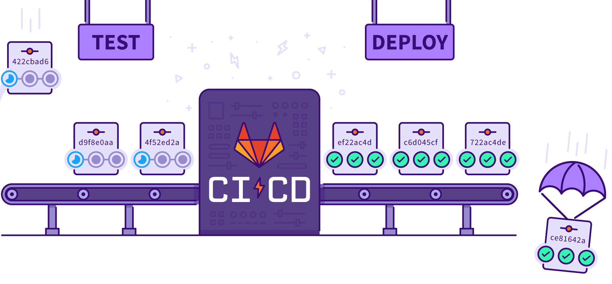
Testes Automatizado
O teste automatizado é a utilização de ferramentas de software para automatizar um processo manual conduzido por humanos de revisão e validação da aplicação. adoção ampla do método.

Slide 4

Tipos de Testes
Testes de
Unidade
Testes de
Integração
Testa unidades individuais do código.
Por exemplo, testa uma função especifica da aplicação.
Testa as unidades do código trabalhando juntas.
Por exemplo, testa Login que envolve uma série de etapas.

Slide 5
Boas Práticas
1. SIMPLES E RÁPIDO
Testes simples e rápido. Isso nos possibilita ter um feedback o mais cedo possível sobre possíveis impactos das modificações feitas no software. Além disso, facilita para podermos rodar os testes várias vezes se necessário e torna mais ágil o debug dos testes, reduzindo o tempo necessário para criar e manter os scripts.
2. INDEPENDENTES
Os testes devem ser independentes entre si. Isso evita que a falha em um teste cause falha em outros testes, o que dificulta e torna bem mais demorada a investigação de problemas. O “você do futuro” vai agradecer muito ao “você do presente” por isso.
3. AMBIENTE
Os testes não devem depender de ambientes ou recursos externos, como serviços, API’s, banco de dados. etc. O teste deve ser capaz de rodar a qualquer momento e quantas vezes forem necessárias.

Slide 6
Testes
RODRIGO GONÇALVES
linkedin.com/in/rodrigo-goncalves-santana

